Slide 1
সবাইকে স্বাগতম

Slide 2
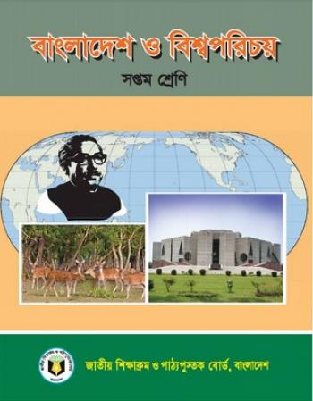
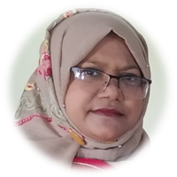
পরিচিতি
নাসিমা সুলতানা রুনা
সহকারী শিক্ষক
দুড়াকুটি উচ্চ বিদ্যালয়
লালমনিরহাট
বিষয: বাংলাদেশ ও বিশ্ব পরিচয়
শ্রেণি: সপ্তম অধ্যায়ঃ-পঞ্চম
সময়ঃ-৪০ মিনিট
তারিখঃ-৩০/০৪/২০১৩

Slide 3
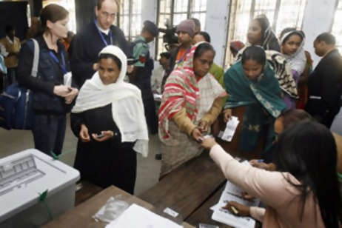

Slide 4
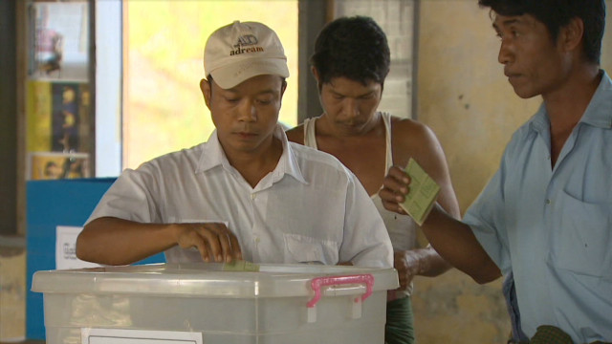

Slide 5
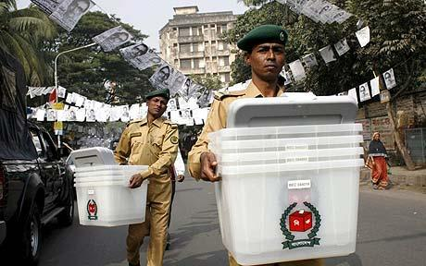

Slide 6
নির্বাচন

Slide 7
শিখনফল
নির্বাচন সম্পর্কে বলতে পারবে।
২) বাংলাদেশের নির্বাচনের প্রকারভেদ ঊল্লেখ করতে পারবে।
৩) নির্বাচন কেন প্রয়োজন তা বিশ্লেষণ করতে পারবে ।

Slide 8
তাহলে কয়েকটি নির্বাচনের নাম বল?
ক)জাতীয় সংসদ গ)ইউনিয়ন ঘ) উপজেলা
ঙ)পৌরসভা চ)সিটি কর্পোরেশন।
রাষ্ট্রপতি নির্বাচন

Slide 9
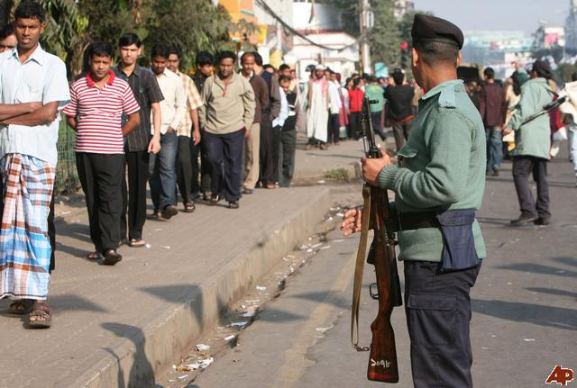
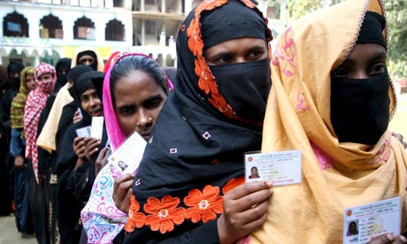

Slide 10
১। নির্বাচন কাকে বলে ?
2। প্রত্যক্ষ নির্বাচন কাকে বলে ?
উত্তরঃ সাধারণ অর্থে কোন কাজের জন্য একাধিক ব্যক্তি মধ্য থেকে একজনকে বেছে নেওয়ার প্রক্রিয়াই হলো নির্বাচন।
উত্তরঃ যে পদ্ধতিতে জনগন সরাসরি ভোট দিয়ে প্রতিনিধি নির্বাচন করেন তাকে প্রত্যক্ষ নির্বাচন বলে।

Slide 11
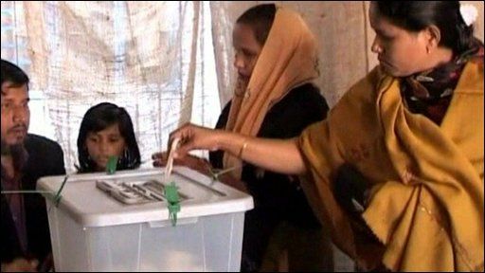

Slide 12
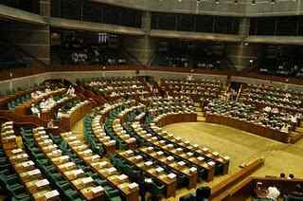
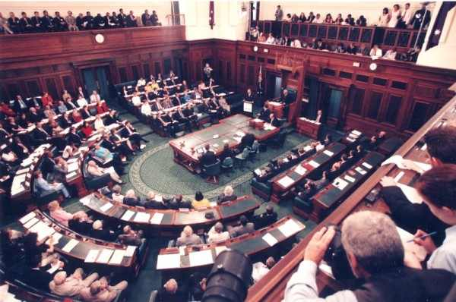
চিত্র দেখে বলতো কিসের ছবি?

Slide 13
পরোক্ষ নির্বাচন
ভোটদাতা
সাধারন জনগন
মধ্যবর্তি প্রতিনিধি
যেমন সংসদ সদস্য নির্বাচন
যেমন রাষ্ট্রপতি নির্বাচন
চুড়ান্ত প্রতিনিধি

Slide 14
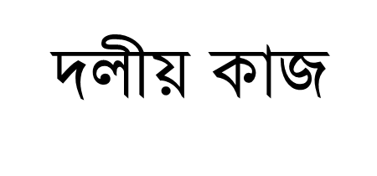
১। প্রত্যক্ষ নির্বাচন বলতে কি বুঝ তা লিখ?
২। বাংলাদেশের কোন নির্বাচনকে পরোক্ষ নির্বাচন বলে তা লিখ?

Slide 15
মুল্যায়ন
১ )নির্বাচন কি?
২) দুইটি প্রত্যক্ষ নির্বাচনের নাম লিখ?
৩) পরোক্ষ ও প্রত্যক্ষ নির্বাচনের পার্থক্য লিখ?

Slide 16
বাড়ির কাজ
প্রশ্ন: চূড়ান্ত প্রতিনিধি কোন নির্বাচনের মাধ্যমে নির্বাচিত হয় সহায়ক পাঠ্য বইয়ের আলোকে তোমার মতামত ব্যক্ত কর?

Slide 17
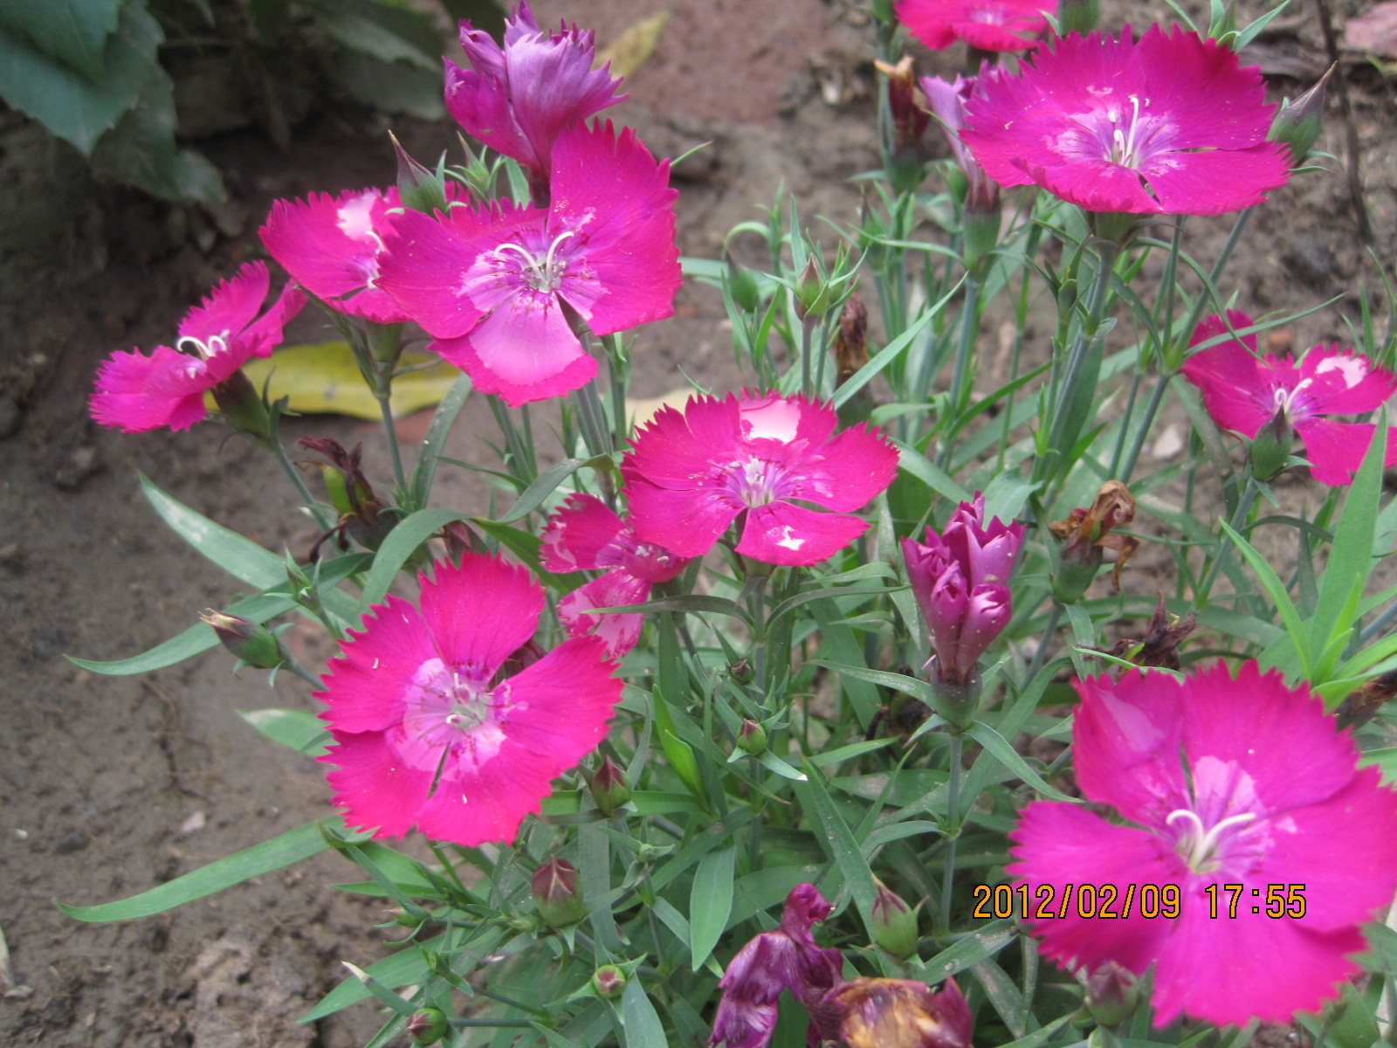
ধন্যবাদ

